Slide 1
«Отчёт по учебной практике ПМ.02. Осуществление интеграции программных модулей»
КОГПОБУ Слободской колледж педагогики и социальных отношений
Студент: Мурин Денис Валерьевич
Группа 23П-1
Руководитель практики от колледжа:
Седов Алексей Сергеевич
Notes:
© Copyright PresentationGO.com – The free PowerPoint and Google Slides template library

Slide 2
Слайд 2: Цели и задачи практики
Цель: Сформировать практические навыки интеграции программных модулей в единую систему.
Задачи:
Проанализировать предметную область и разработать требования.
Создать базу данных и API.
Разработать три desktop-модуля («Технолог», «Лаборатория», «Аппаратчик»).
Провести интеграцию, отладку и тестирование.
Notes:
© Copyright PresentationGO.com – The free PowerPoint and Google Slides template library

Slide 3
Слайд 3: Анализ предметной области и архитектура
Кратко опишите, для чего предназначена система (управление рецептурами и производством).
Представьте общую архитектуру: клиент-серверная, где desktop-приложения взаимодействуют с API и БД.
Notes:
© Copyright PresentationGO.com – The free PowerPoint and Google Slides template library

Slide 4
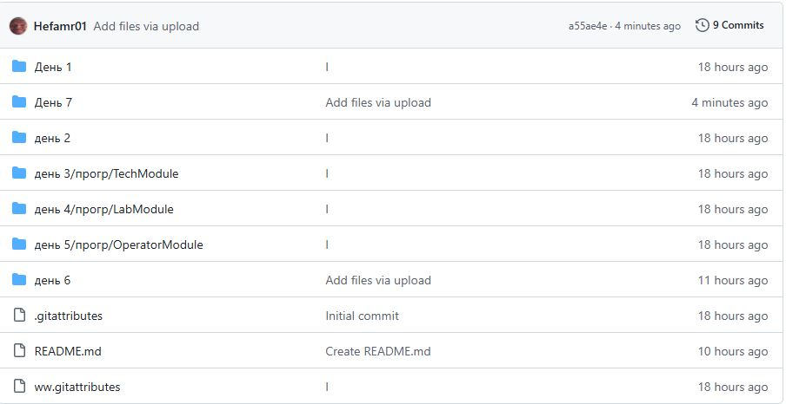
Слайд 4: Работа в системе контроля версий Git
Notes:
© Copyright PresentationGO.com – The free PowerPoint and Google Slides template library

Slide 5
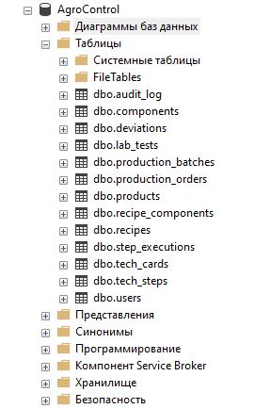
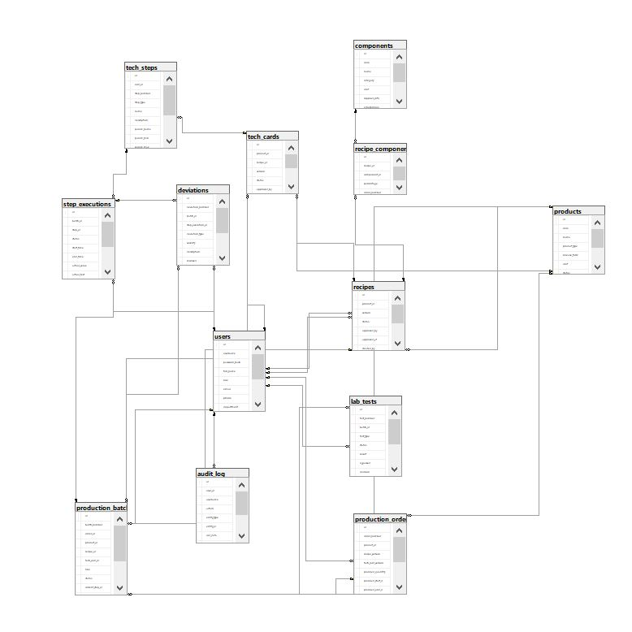
Слайд 5: База данных
Notes:
© Copyright PresentationGO.com – The free PowerPoint and Google Slides template library

Slide 6
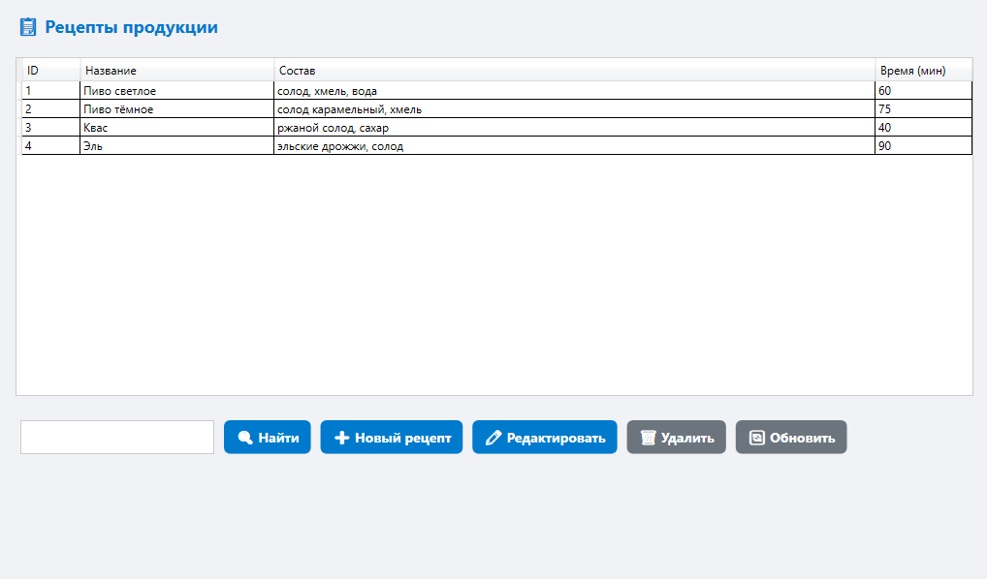
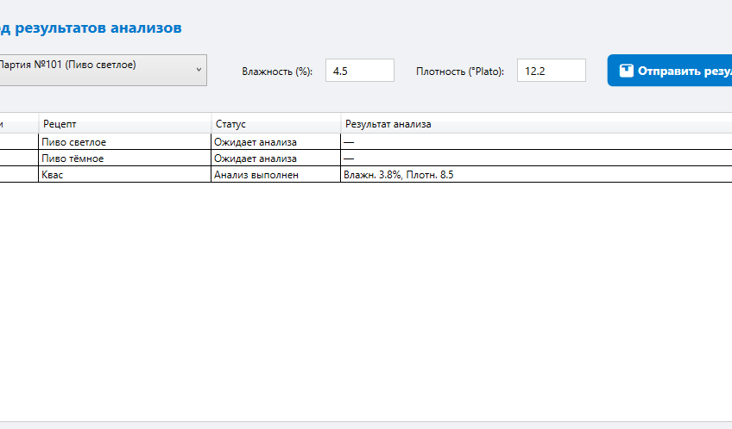
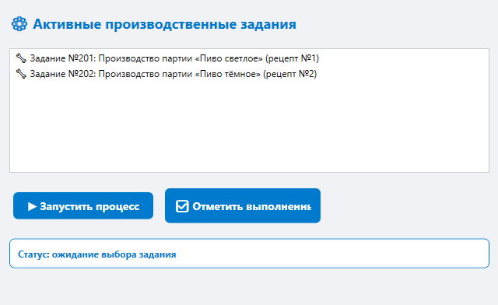
Слайд 6: Демонстрация работы модулей
Notes:
© Copyright PresentationGO.com – The free PowerPoint and Google Slides template library

Slide 7
Слайд 7: Тестирование и отладка
Разработаны тест-кейсы (файл tests/test-cases.md). Примеры тестов:
TC-01: Создание рецепта через модуль «Технолог» → рецепт появляется в БД.
TC-02: Отправка результатов анализа → статус партии меняется.
TC-03: Авторизация с неверным паролем → сообщение об ошибке.
Написаны модульные тесты (NUnit/xUnit) для API (tests/unit-tests/). Отладка (основные ошибки и их исправление): NullReferenceException при загрузке рецептов → добавлена проверка на null. Несоответствие формата даты → унифицирован ISO 8601. Проблема с окончаниями строк CRLF/LF в Git → добавлен .gitattributes. API возвращал 500 вместо 400 → добавлена валидация модели. Модуль «Аппаратчик» не обновлял статус задания → исправлен SQL-запрос.
Notes:
© Copyright PresentationGO.com – The free PowerPoint and Google Slides template library

Slide 8
Слайд 8: Итоги практики
Что выполнено:
Проведён анализ предметной области, сформулированы требования.
Спроектирована и реализована база данных.
Разработано REST API.
Созданы три desktop-модуля.
Модули интегрированы через API.
Проведены тестирование и отладка, дефекты устранены.
Оформлена полная документация.
Результат: система полностью работоспособна, модули обмениваются данными через API, все тесты пройдены.
Notes:
© Copyright PresentationGO.com – The free PowerPoint and Google Slides template library

Slide 9
Слайд 9: Разработка API
Модуль | Методы
Пользователи | регистрация, аутентификация, авторизация
Справочники | получение справочной информации
Технология | рецептуры, тех. карты, производственные задания
Производство | сопровождение партий, ввод данных цехом
Контроль качества | регистрация лабораторных испытаний
Мониторинг | отклонения, события, уведомления
Notes:
© Copyright PresentationGO.com – The free PowerPoint and Google Slides template library

Slide 10
Слайд 10: Заключение
Цель практики достигнута.
Все материалы загружены в публичный репозиторий GitHub: https://github.com/Hefamr01/PM.02-Integration-of-software-moduless Документация в репозитории: Отчёт, дневник, аттестационный лист (docx + pdf) Пояснительная записка, руководство оператора, документ по отладке Презентация (pptx + pdf)
Notes:
© Copyright PresentationGO.com – The free PowerPoint and Google Slides template library

Slide 11
Спасибо за внимание!
Спасибо за внимание! Готов ответить на ваши вопросы.
Notes:
© Copyright PresentationGO.com – The free PowerPoint and Google Slides template library

